Slide 1
机器学习

Slide 2
名言欣赏
要使别人喜欢你，首先你得改变对人的态度，把精神放得轻松一点，表情自然，笑容可掬，这样别人就会对你产生喜爱的感觉了。——卡耐基
谁给我一滴水，我便回报他整个大海。
你若要喜爱你自己的价值，你就得给世界创造价值。——歌德
君子赠人以言，庶人赠人以财。——荀况

Slide 3
目录
性能度量：
混淆矩阵
准确率
精确度
敏感度
特异度
F1 score

Slide 6
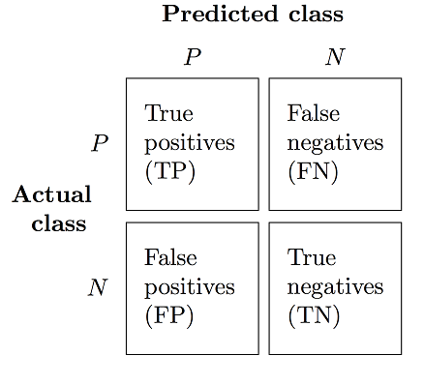
注意：在这里例子中，用0表示positive，当然也可以用1表示，描述一致就可以
上图对于positive类/0类/正例/来讲，正确率并不高！3/5=60%
由于现实中二分类最常见，对于二分类来讲，有更多的性能度量指标！
positive类是应用中所关心的目标类，比如医疗中更关心有病这这一类，
所以有病这类就是positive，没病就是negative
根据实际应用场景的关心点来确定positive类

Slide 10
代码分析

Slide 11
作业
把本次课代码自己独立完成一遍。

